Slide 1
Краевое государственное казенное учреждение «Центр содействия семейному устройству с.Сержантово»
Профилактика самовольных уходов
Подготовил
Директор КГКУ
« ЦССУ с.Сержантово»
Скиданюк В.И

Slide 2
Количество самовольных уходов из КГКУ «ЦССУ с.Сержантово» за 10 месяцев 2020года.
Из 10 детей совершивших самовольные уходы из учреждения
6 являются студентами колледжей, которые проживали в общежитиях и вели самостоятельный образ жизни.
январь | февраль | март | апрель | май | июнь | июль | август | сентябрь | октябрь
0 | 0 | 1 | 1 | 3 | 10 | 4 | 4 | 0 | 0

Slide 3
Организация индивидуальной профилактической работы с детьми, совершившими наибольшее количество самовольных уходов
№п/п | ИФ | Год рождения | проблема | задачи | Пути решения | результат
1 | Александр Н. | 25.01.2004 | Студент ДИТК, жил в общежитии, уезжал в г.Дальнегорск к друзьям, злоупотреблять алкогольными напитками (алкогольная зависимость) | Коррекция асоциального поведения. Лечение от алкогольной зависимости | Индивидуально-профилактическая работа с педагогами, педагогом-психологом в соответствии с планом мероприятий Определение в наркологическое отделение | Прошел стационарное лечение в ГБУЗ №5 г.Дальнегорск Август 2020г.
2 | Эдуард Х. | 07.05.2004 | Бывший студент ДИТК, был отчислен по собственному желанию, направлен в Центр. Состоит на диспансерном учете врача-психиатра, на учете в ПДН. Занимался по адаптированной индивидуальной программе. Бабушка отказалась от опеки, не смогла справится с воспитанием ребенка. Уезжал из Центра стремясь к свободной жизни. (весенне-летнее обострение) | Коррекция асоциального поведения. Лечение в психиатрическом отделении | Индивидуально-профилактическая работа с педагогами, педагогом-психологом в соответствии с планом мероприятий Определение в психиатрическое отделение | Прошел стационарное лечение в ГБУЗ №5 г.Дальнегорск
3 | Ярослав О. | 26.07.2004 | Поступил в Центр 21.02.2020г. Находился под опекой у бабушки, систематически сбегал из дома, в школе не обучался, состоял на диспансерном учете врача-психиатра, на учете в ПДН, совершал групповые правонарушения. Адаптацию в Центре не прошел, стремился в привычный ему социум. Первый самовольный уход совершил из инфекционного отделения, впоследствии уходил при передачи сотрудникам Центра в полиции. | Коррекция асоциального поведения. Лечение в психиатрическом отделении Смена социума. | Индивидуально-профилактическая работа с педагогами, педагогом-психологом в соответствии с планом мероприятий Определение в психиатрическое отделение. Ходатайство в министерство образования ПК о переводе в аналогичное учреждение для смены социума | Находится на стационарном лечение в ГБУЗ №5 г.Дальнегорск Существует договоренность с аналогичным учреждением о переводе после лечения
4 | Валерия Щ. | 17.11.2005 | Поступила в Центр на основании повторного отказа. Приемные родители отказались от опеки, т.к. не справились с воспитанием ребенка во время развода. Девочка уходила из Центра то к одному, то к другому родителю. | Работа педагога-психолога по травме повторного возврата. Работа со значимыми людьми по сохранению привязанности | Коррекционно-развивающая работа направлена на создан6ие психолого-педагогических условий для успешной социально-психологической адаптации ребенка в центре, способствующей предупреждению и снижению негативных последствий социально-психологической депривации. | Бывший приемный гостей оформил гостевой режим, систематически берет Леру в семью в выходные и праздничные дни

Slide 4
Объяснительная записка
За 10 месяцев 2020 г. в КГКУ «Центр содействия семейному устройству с. Сержантово» совершено 23 самовольных уходов воспитанников, такого количества уходов из учреждения не было последние три года. С марта 2020 г. все учащиеся перешли на дистанционное обучение, студенты колледжей также остались в центре и обучались дистанционно. В это время были введены ограничительные мероприятия в связи с коронавирусом. В центре был введен особый режим работы, запрещены массовые мероприятия, запрещен доступ посторонних лиц, волонтеров. В с. Сержантово в это время не работали школа, детский сад, дом культуры, музыкальная школа, библиотека. В центре был введен масочный режим, усилен санитарно- гигиенические мероприятия. Дети устали от такого режима самоизоляции и таких ограничительных мер , все это повлияло на уходы детей из учреждения.
Также не были открыты в районе летние оздоровительные лагеря, в результате чего, у детей не было возможности сменить привычное место пребывание .

Slide 5
Базовая основа профилактической работы
В КГКУ «Центр содействия семейному устройству с. Сержантово» работа по профилактике самовольных уходов построена на локальных актах: Положение о правилах поведения воспитанников в КГКУ «Центр содействия семейному устройству с. Сержантово», Положение о совете профилактики правонарушений, Инструкция и Действия воспитателя в случае побега воспитанника их учреждения (самовольный уход).
Имеются приказы «О назначении ответственных за жизнь и здоровье детей», «Об обеспечении мер по профилактике правонарушений воспитанников», «Об утверждении плана профилактических мероприятий по предупреждению самовольных уходов и правонарушений воспитанников», «Об охране труда и соблюдений правил ТБ».
Ежедневно ведется мониторинг количественного состава воспитанников учреждения, самовольных уходов, данные передаются в территориальный отдел опеки и попечительства. Проводятся коллективные творческие дела с целью сплочения коллектива детей Центра. Развивается самоуправление в группах детей. На советах групп рассматриваются вопросы по поведению, обучению, взаимопомощи, выносятся вопросы по организации досуга. Оформлены информационные стенды «Воспитанник, твои права и обязанности», «Не дай себя в обиду», «Жизнь прекрасна без наркотиков». Ежедневно проводятся заседания Совета по профилактике правонарушений. Ведутся журналы «Учет побегов», справки о самовольных уходах, побегах; сводные таблицы; причины, принятые меры, профилактика; тетради на каждого ребенка имеющего уходы; «Дети группы риска»(Список, учет работы сотрудников центра, ИДН, участкового, работников школы, психологов); «Розыск» (Документы по розыску от ИДН, постановления об отказах в возбуждении уголовных дел в связи с возвращение воспитанников).

Slide 6
Программа профилактики самовольных уходов воспитанников « Не тот путь»
Паспорт программы
Наименование программы
Программа по профилактике правонарушений и самовольных уходов воспитанников КГКУ « Центр содействия семейному устройству детей сирот и детей, оставшихся без попечения родителей с.Сержантово»
Цель программы
Снижение количества правонарушений и самовольных уходов путем создания условия для успешной адаптации личности подростка в условиях центра через комплекс профилактических мер по выявлению и предупреждению возникновения девиантного поведения.
Задачи программы
выявление детей склонных к девиантному поведению;
создание системы в работе по профилактике правонарушений;
Корректировка девиантного поведения подростков с целью их адаптации в социуме..
Исполнители программы
педагогический коллектив КГКУ «ЦССУ с.Сержантово»
инспекторы ПДН МО МВД «Дальнегорский»

Slide 7
Ожидаемые конечные результаты
Снижение числа правонарушений и самовольных уходов, совершенных несовершеннолетними воспитанниками.
Формирование жизненной позиции ребенка
Развить у воспитанников стремление к здоровому образу жизни.
Основные направления реализации программы
Исследовательская работа: комплекс мероприятий, направленных на изучение личности ребенка
Профилактическая коррекционно-развивающая работа: предупреждение, своевременное выявление отклонений в поведении, состоянии ребенка.
Просветительская работа: консультации, беседы, лекции, привлечение специалистов, наглядная агитация.
Воспитательная работа: вовлечение в трудовую деятельность, эффективное личностное взаимодействие

Slide 8
Программа содержит 4 блока
1. Организационно-методическая работа
Изучение социального состава воспитанников. Составление «Банка Данных» воспитанников «группы риска»
Организация работы Совета центра по профилактике правонарушений воспитанников.
Реализация совместного плана мероприятий по профилактике правонарушений и самовольных уходов с инспектором ПДН МО МВД «Дальнегорский»
Систематическое проведение «круглых столов» по проблемам работы с подростками
Пропаганда опыта работы по профилактике правонарушений других сиротских учреждений
Участие в педсоветах центра.
Проведение обучения по разъяснению прав и обязанностей несовершеннолетних
Проведение индивидуальных консультаций узких специалистов (психолог, гинеколог, нарколог, и др.) для педагогов и детей.
Создание кружков и секций для привлечения в них подростков «группы риска».
Вовлечение подростков «группы риска» в общественно- значимую деятельность в школе и в Центре
Внедрение системы стимулирования подростков, ведущих здоровый образ жизни и не имеющих правонарушений и самовольных уходов
Контроль ведения воспитателями дневников индивидуальной работы с детьми
Ведение систематического учёта и контроля занятости детей с девиантным поведением.
Организация различных видов деятельности во внеурочное время.

Slide 9
2.Диагностическая работа
Анкетирование воспитанников на предмет выявления фактов употребления алкоголя, табачных изделий, наркотических веществ
Диагностика нарушений в эмоционально-личностной сфере воспитанников
Социометрия взаимоотношений детей и их статуса в детском коллективе центра
Профориентационная диагностика воспитанников 8-11 классов
3. Предупредительно – профилактическая
работа с воспитанниками
Работа по программе «Побег в никуда»
«Уверенность в себе и ее роль в развитии человека»
«Конфликты и их роль в усилении своего Я»
«Ценности и их роль в жизни человека»
«Агрессия и ее роль в жизни человека»
Работа центра по тематике «Мы выбираем ЗОЖ»
Цикл занятий по повышению правовой грамотности воспитанников «Мое право – мой выбор – моя ответственность»
«Конвенция о правах ребенка»
«Что такое права человека»
«Ваш правовой статус: права, обязанности и ответственность от рождения до достижения совершеннолетия»
Цикл коррекционно-развивающих занятий «Я среди людей» (средний и старший школьный возраст)
«Общаться на равных»

Slide 10
«Доверяй близким»
«Делись чувствами с окружающими»
«Избегай ошибок в общении»
«Учись контролировать себя»
Профориентационные занятия по программе «Я делаю свой выбор» (5-7, 8 -11 класс) и индивидуальные консультации по выбору профессии
«Классификация профессий»
«Куда пойти учиться»
«Интерес и выбор профессии»
«Склонности и профессиональная направленность»
«Как достичь успеха в профессии»
Экскурсии по предприятиям города»
Осуществление организации досуговой деятельности воспитанников в свободное от учебы время, каникулярное время в центре (работа кружков, мастерских, мероприятия: праздники, экскурсии, соревнования и т.п)
Работа по профилактике правонарушений с инспектором ПДН МО МВД «Дальнегорский»
Инструктаж поступающих воспитанников о правилах внутреннего распорядка в Центре содействия семейному устройству

Slide 11
4. Индивидуальная работа с подростками с девиантным поведением.
Беседы инспектора ПДН МО МВД «Дальнегорский»
Работа по индивидуальным планам коррекции поведения воспитанника
Контроль учебы, поведения в центре, занятий в кружках, спортивных секциях, в мастерских
Вовлечение воспитанников в творческую жизнь, в кружки, секции, социально-значимые мероприятия
Психологическая помощь (сопровождение, поддержка, коррекция)
Индивидуальная профилактическая помощь социального педагога
Формирование картотеки воспитанников, неоднократно совершающих самовольные уходы
Ведение журнала регистрации самовольных уходов воспитанников
Взаимодействие с родственниками, имеющими положительное влияние на ребенка

Slide 12
На каждого воспитанника совершившего самовольный уход разрабатывается план мероприятий индивидуально-профилактической работы.
Например:
№ п/п | План мероприятия | сроки | ответственные
1 | Диагностика социальной адаптации воспитанника | Июнь 2020 | Педагог-психолог
2 | Индивидуальная беседа по Уставу учреждения. По режиму и распорядку дня воспитанника | ежемесячно | воспитатель
3 | Контроль посещаемости и успеваемости в школе | Ежедневно в учебное время | Воспитатель, социальный педагог
4 | Проведение операции «Занятость» (вовлечение в кружки, секции). Контроль за внеурочной занятостью воспитанника | Июнь 2020-декабрь 2020 | Воспитатели, заместитель директора по ВР
5 | Вовлечение воспитанника в социально значимые мероприятия Центра | В соответствии с планом мероприятий | Воспитатели, ответственные за мероприятия
6 | Вовлечение в проектную деятельность | 2 раза в месяц | Воспитатели группы
7 | Лекторий «Подросток и закон» | 1 раз в месяц | Социальный педагог
8 | Занятия-тренинги «Человек среди людей» (осознание содержания целей жизни) | 8 часов | Педагог-психолог
9 | Индивидуальные занятия, направленные на коррекцию и профилактику асоциального поведения подростка, с основами правовых знаний | 10 занятий по 40 минут в течение года | Социальный педагог
10 | Профориентация, социализация по программам «Я и другие», «Шаг за шагом» | Сентябрь 2020- май 2021 | Социальный педагог, педагог-психолог
11 | Организация спортивных мероприятий по укреплению здоровья привитие ЗОЖ, с привлечением спортсменов и специалистов | Февраль, май, июнь | Педагог дополнительного образования, заместитель директора по ВР, социальный педагог
12 | Индивидуальная работа, направленная на психофизическое и социальное развитие личности | 10 занятий | Педагог-психолог
13 | Организация летнего отдыха в оздоровительных лагерях | Июнь-август 2020г | Администрация учреждения
14 | Индивидуальные занятия, направленные на коррекцию асоциального поведения:» Бездна, в которую надо заглянуть» | 10 занятий | педагог-психолог

Slide 13
Меры профилактики самовольных уходов:
Беседы, лекции;
Создание комфортных условий;
Секции, кружки по интересам;
Поддержание связей воспитанников с родственниками через переписку, встречи под контролем сотрудников Центра.
Осуществляется ежедневный контроль за учащимися, с целью исключить пропуски уроков без уважительных причин (связь с классными руководителями), проводятся совещания с администрацией МОБУСОШ № 12 с. Сержантово по контролю за пропусками уроков.
Полнота принимаемых мер в отношении каждого ребенка отражена в Планах мероприятий индивидуально-профилактической работы с несовершеннолетними, совершившими самовольные уходы (копии планов прилагаются).
В КГКУ «Центр содействия семейному устройству с. Сержантово» создана служба примирения на основании Приказа № 485 от 03.12.2015 г., в 2016 г. разработан Проект «Безопасность и комфортная среда в доме», в 2017 г. утверждена «Политика учреждения в отношении насилия», в 2017 г. утверждено «Положение о службе медиации».
Оформление воспитанников на временное пребывание в семьи граждан , проживающих на территории РФ
Индивидуальные крайние меры: помещение на стационарное лечение в ГБУЗ «ПКПБ №5»
( в психиатрическое отделение - 2 человека, в наркологическое отделение - 2 человека),перевод в аналогичное учреждение для смены социума -1 человек.)

Slide 14
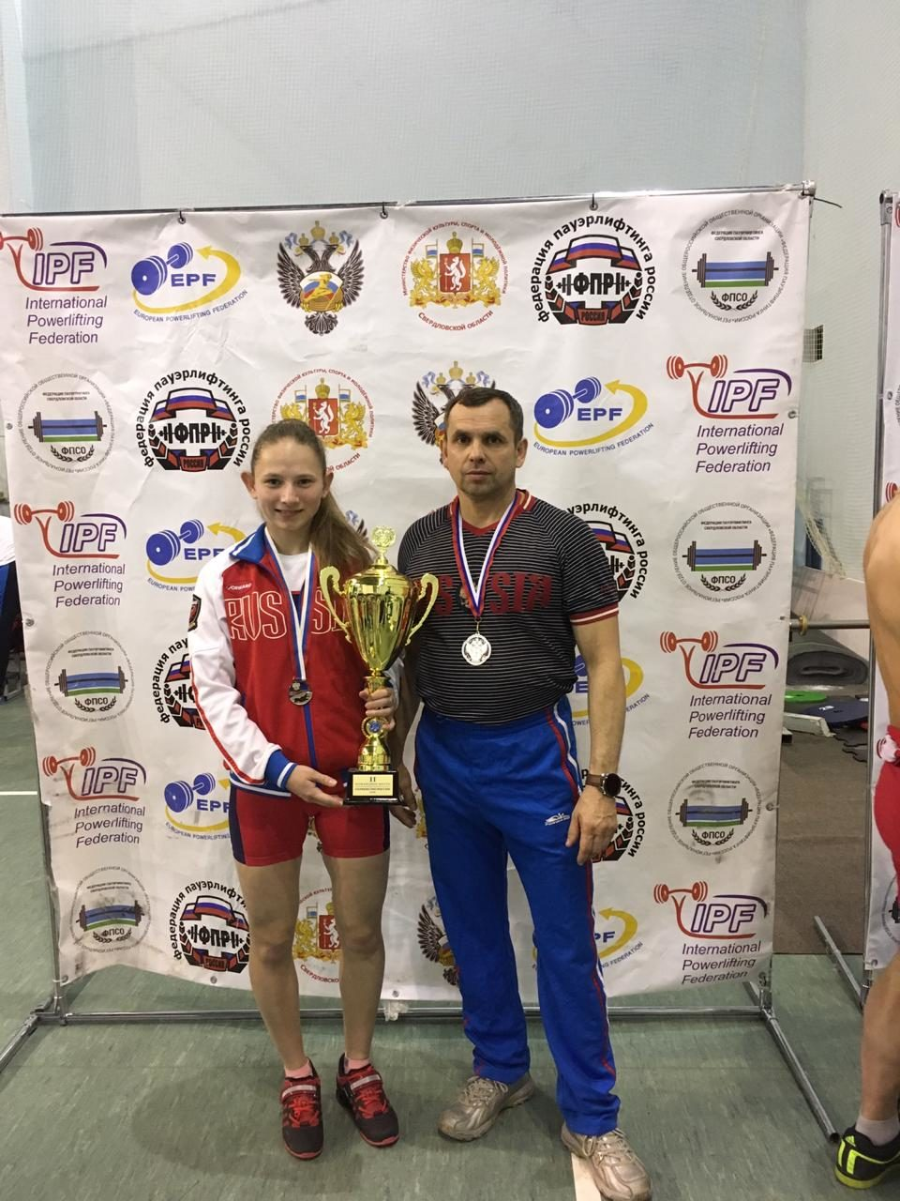
Организация досуга воспитанников:
Ежедневно проводится организационная работа в группах согласно рабочих планов воспитателей .
Работает спортивная секция по пауэрлифтингу на базе спортзала центра. Тренер Лапынин В.Б. – мастер спорта, секция работает каждый вторник, четверг, суббота. Ежегодно принимают участие в городских, краевых, общесоюзных соревнованиях.

Slide 15
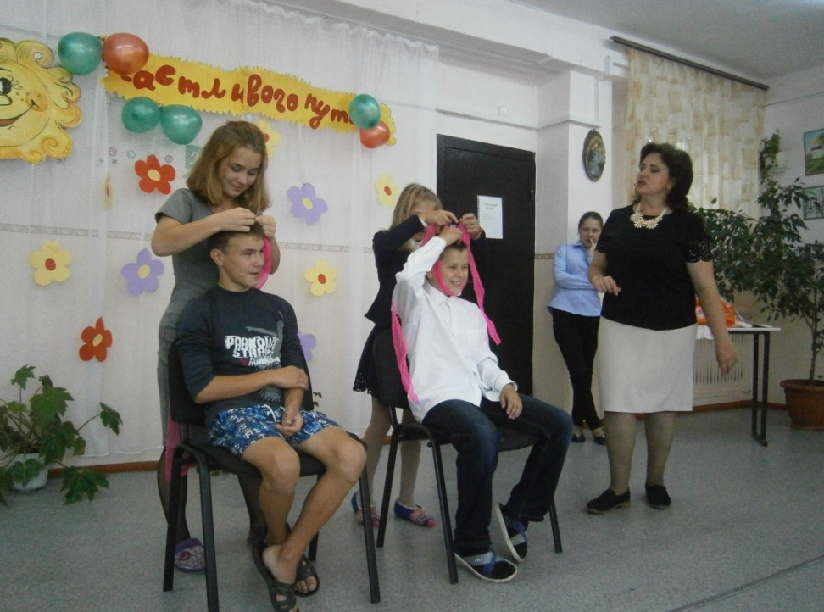
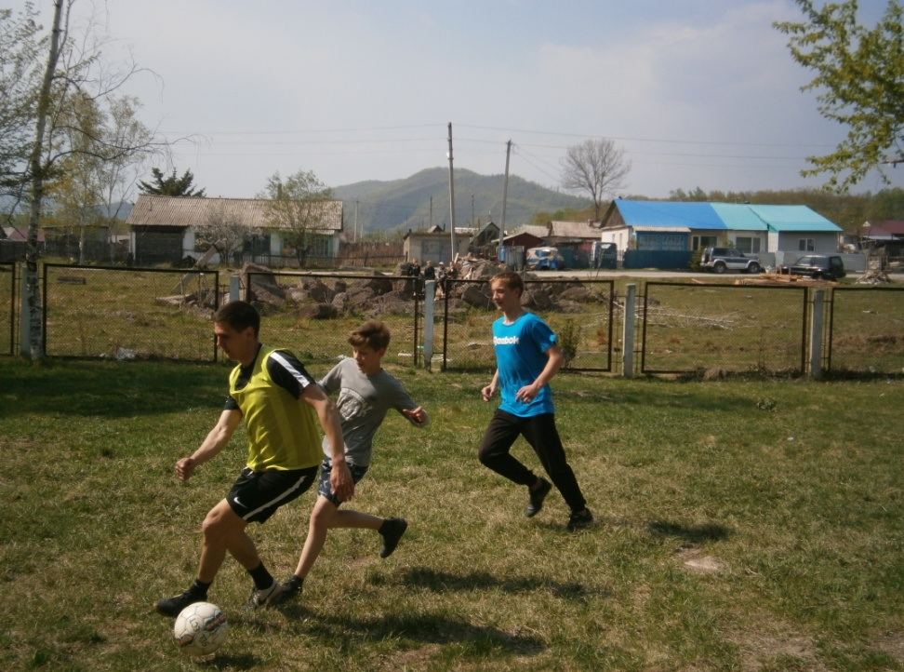
Спортивная секция по футболу, тренер Сегал С.В., занимаются понедельник, среда, пятница. Занятия проводятся на стадионе школы № 12 с. Сержантово и спортивной площадке Центра.
С 01.04.2020 г. по 01.11.2020 г. в центре ежегодно работает сельскохозяйственная компания «Росток». Дети выращивают рассаду цветов, садят ее на клумбах, за каждой группой детей закреплена своя клумба. На пришкольном участке садят огурцы, картофель, помидоры. Рассадой цветов компания обеспечивает школы и д/сады города, Д/к Химик, городская библиотека.
Ежемесячно проводится праздник «День именинника». Праздник проводится в конце каждого месяца. В течение месяца создается организационная группа детей, которая готовит праздник. Проводится чаепитие с пирогом, который группа печёт сама. Готовятся номера художественной самодеятельности, спортивные игры.

Slide 16
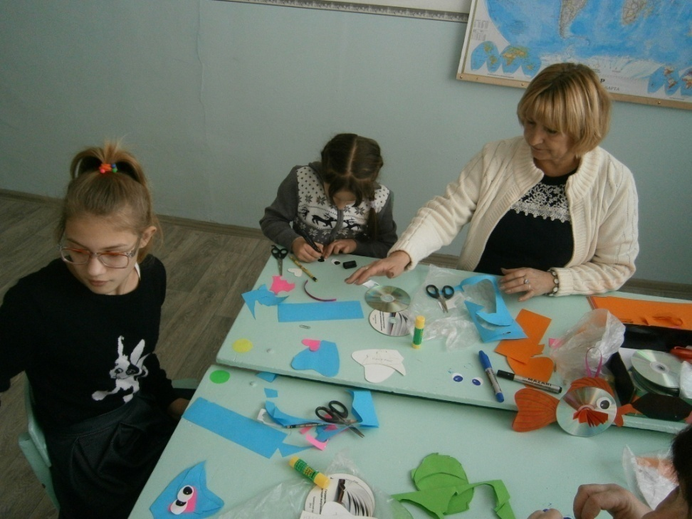
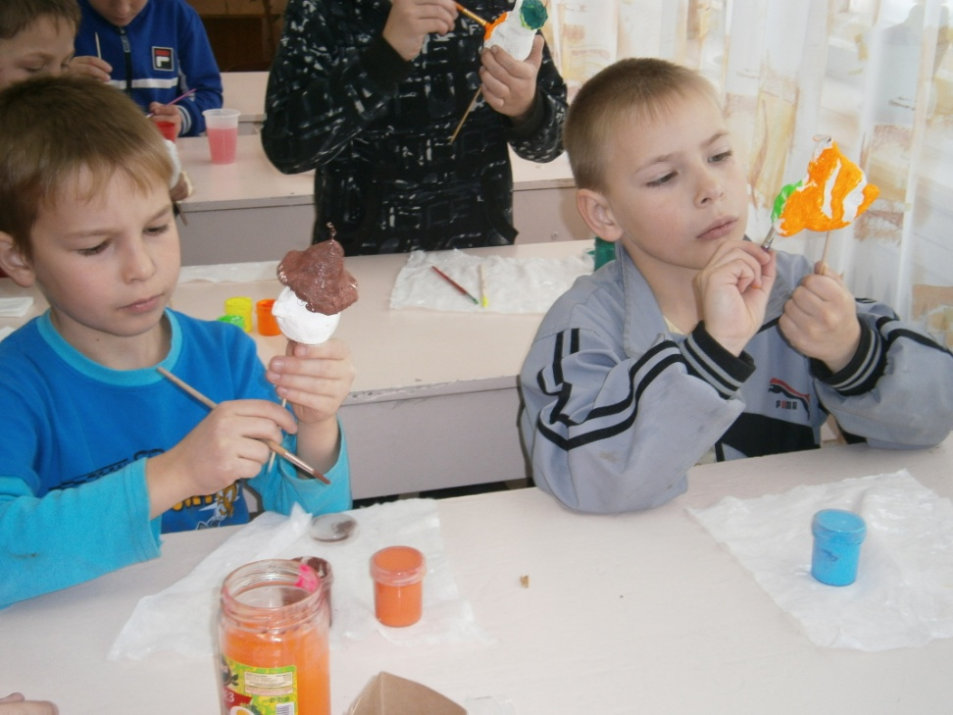
Кружок «Волшебная кисточка» проводится в понедельник, среда, пятница, воскресенье. Дети рисуют, изготавливают подделки из глины, бисера, ткани. Участвуют в городских и краевых выставках прикладного творчества, имеют дипломы, грамоты, сертификаты участников.
Каждый воспитатель ведет проектную деятельность с группой детей на различные темы и направления .
В настоящее время в центре ведется работа по открытию комнаты психологической разгрузки и компьютерного класса.

Slide 17
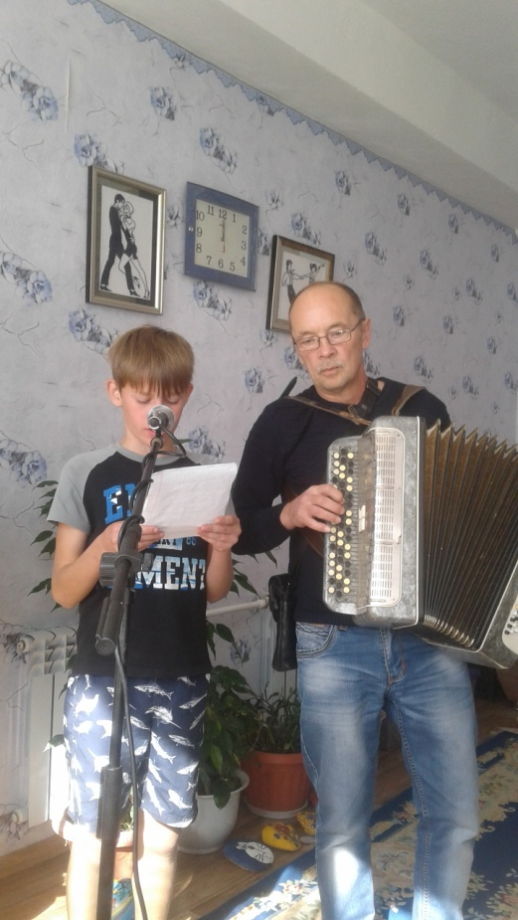
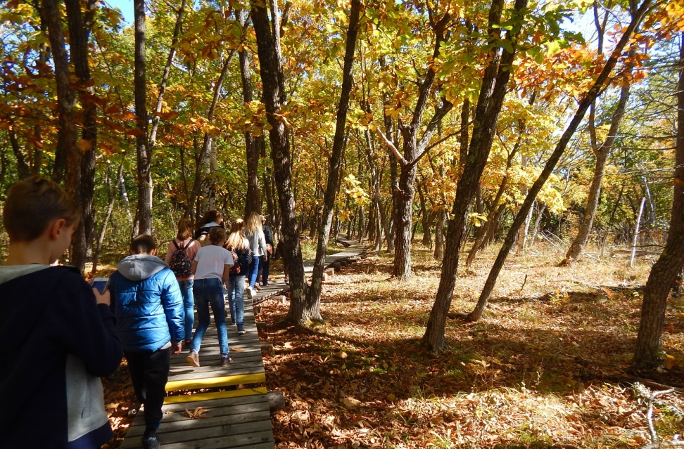
Также наши дети посещают кружки в ДК с. Сержантово – танцевальный и пение.
Ежемесячно на нашем автобусе дети вывозятся в ДК Химик (кинотеатр), цирк, музей, в Тернейский заповедник.

Slide 18
Спасибо за внимание!

